Slide 1
辐射引领 聚向培优
2021年度林燕群班主任成长工作室工作总结

Slide 2
目标定位
1.先培养部分骨干班主任，以骨干带动年级团队。
2.提升班主任的研究学生力、课程开发力、资源统整力和家校合作力。
3.提供辐射引领、锻炼成长、交流学习的平台。

Slide 3
目标定位
1.先培养部分骨干班主任，以骨干带动年级团队。
2.提升班主任的研究学生力、课程开发力、资源统整力和家校合作力。
3.提供辐射引领、锻炼成长、交流学习的平台。
高效的日常研究活动

Slide 4
目标定位
1.先培养部分骨干班主任，以骨干带动年级团队。
2.提升班主任的研究学生力、课程开发力、资源统整力和家校合作力。
3.提供辐射引领、锻炼成长、交流学习的平台。
高效的日常研究活动
课堂示范
辐射引领
区校联动
内容整合
项目研究
全员卷入

Slide 5
课堂示范 辐射引领
一节校级队课
一节区级班会课
一节区级队课
一节市级家庭教育指导课
领衔人
成员
4节区级课
4节校课

Slide 6
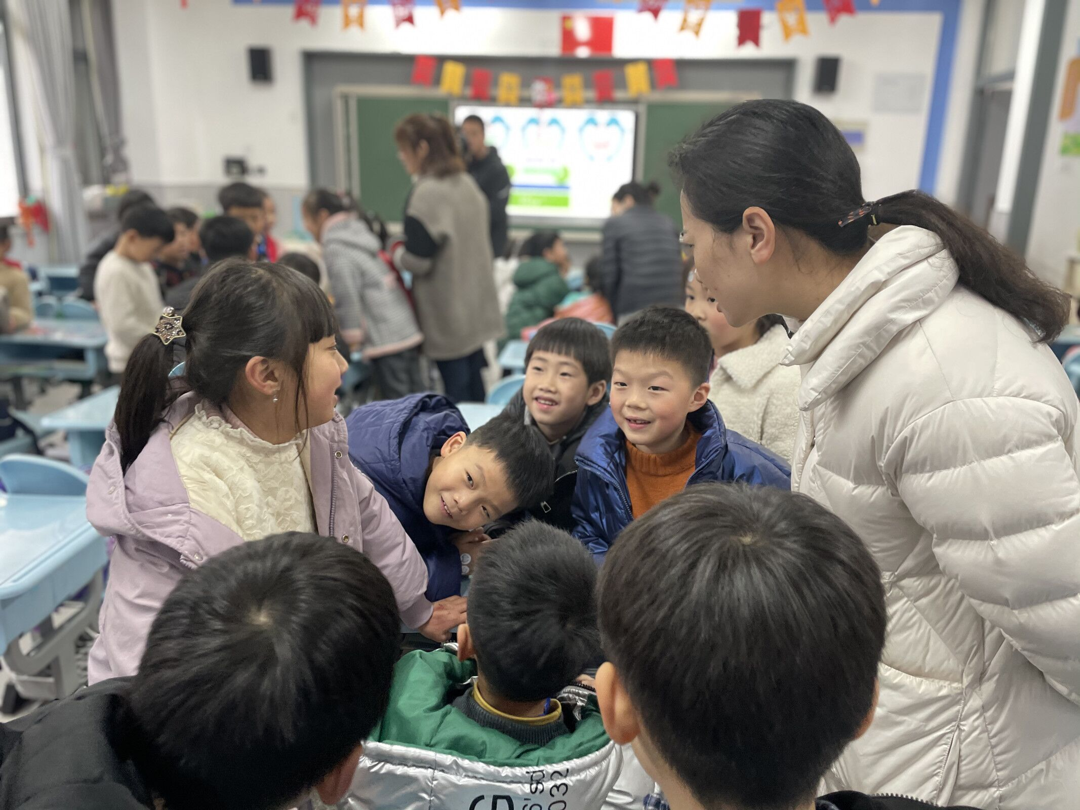
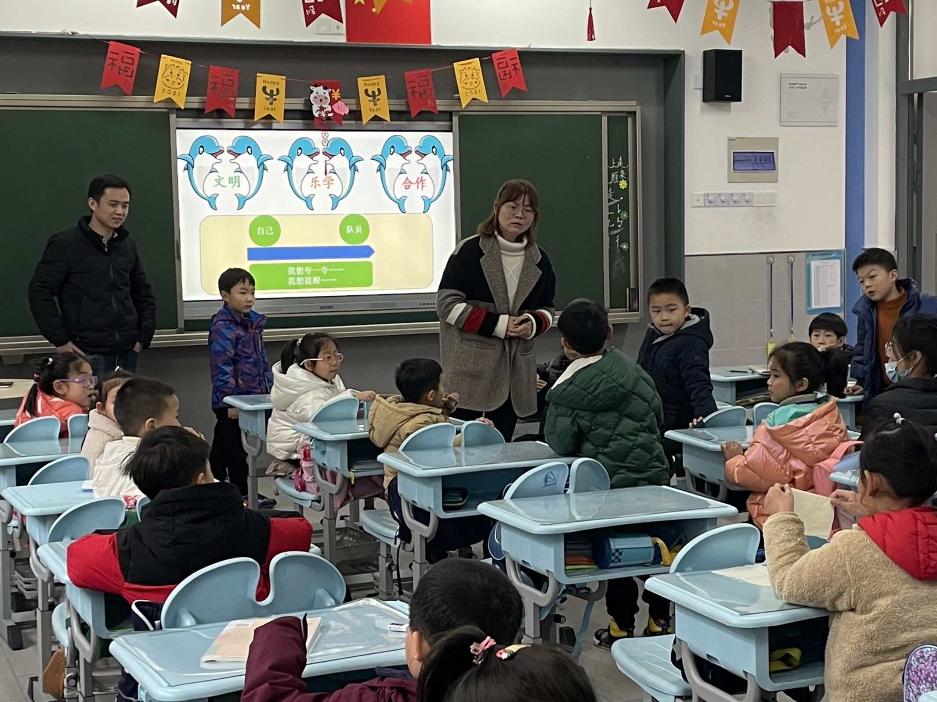
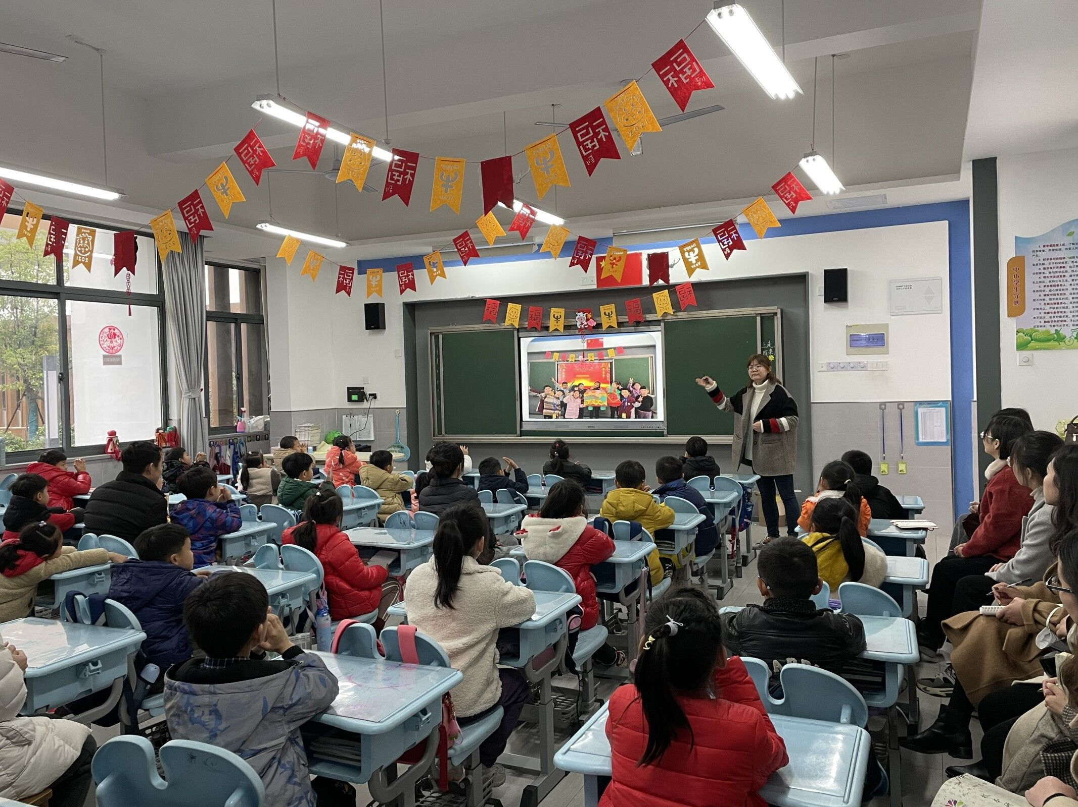
区班会《争做最牛“红孩子”》
校级期初展评在班级的推进

Slide 7
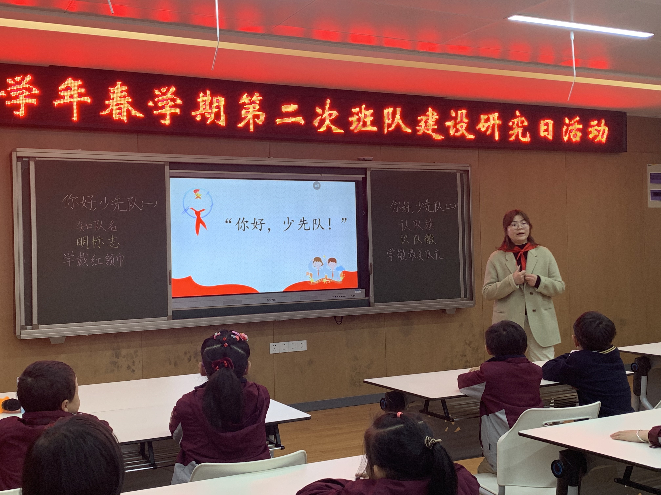
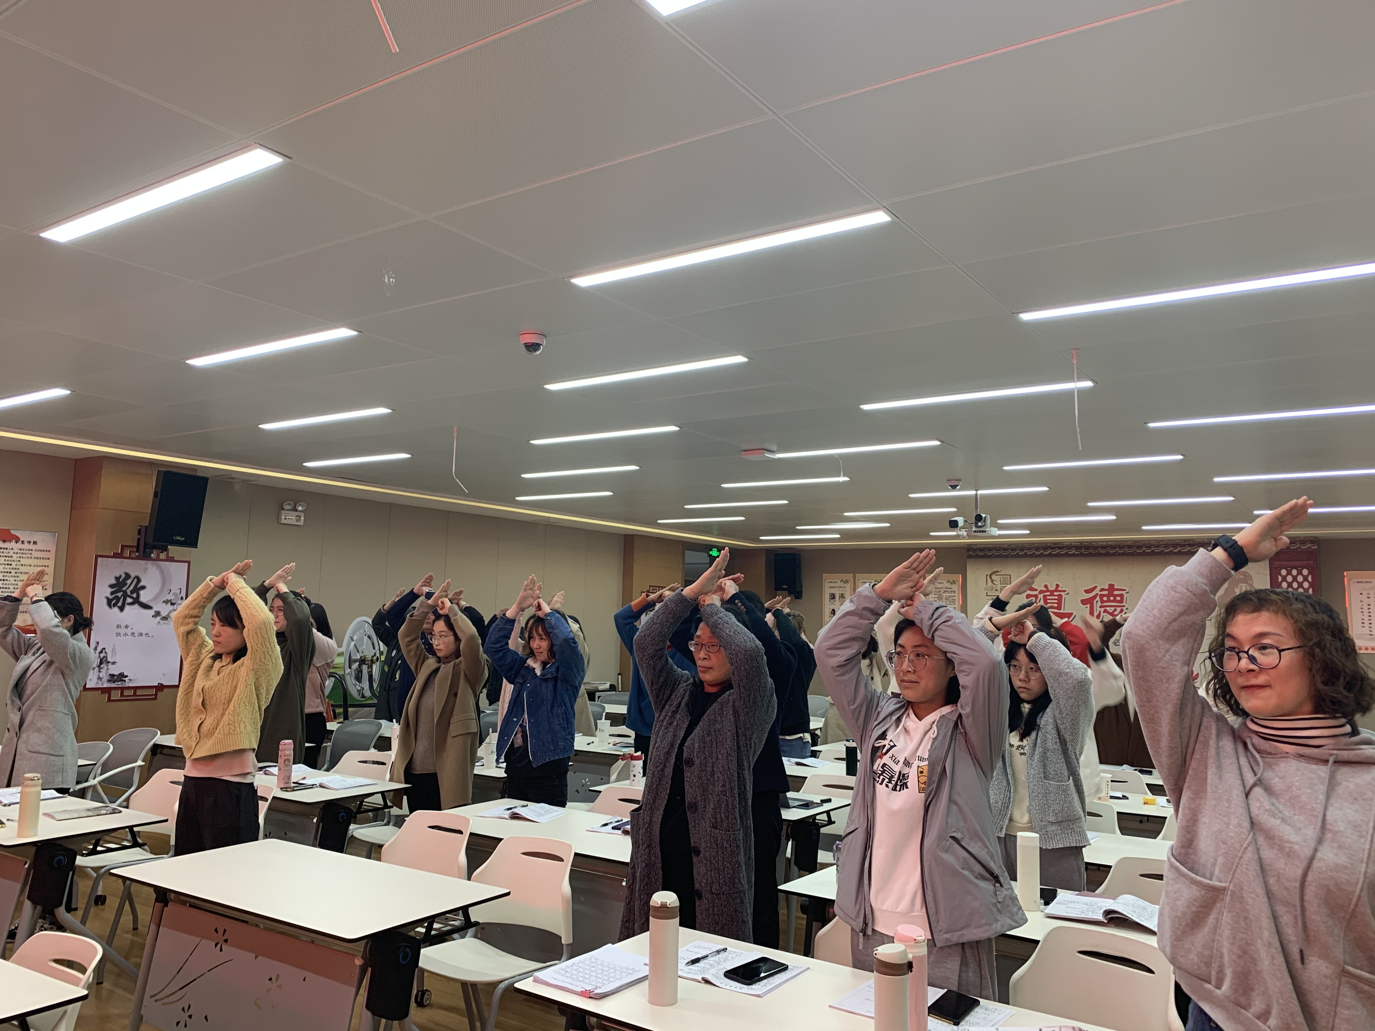
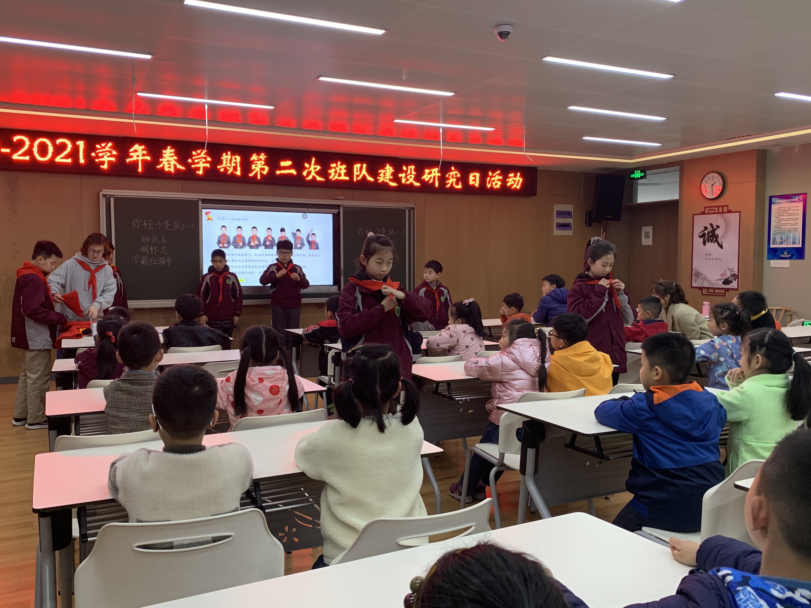
队课0基础的突破
校级《你好，少先队！》

Slide 8
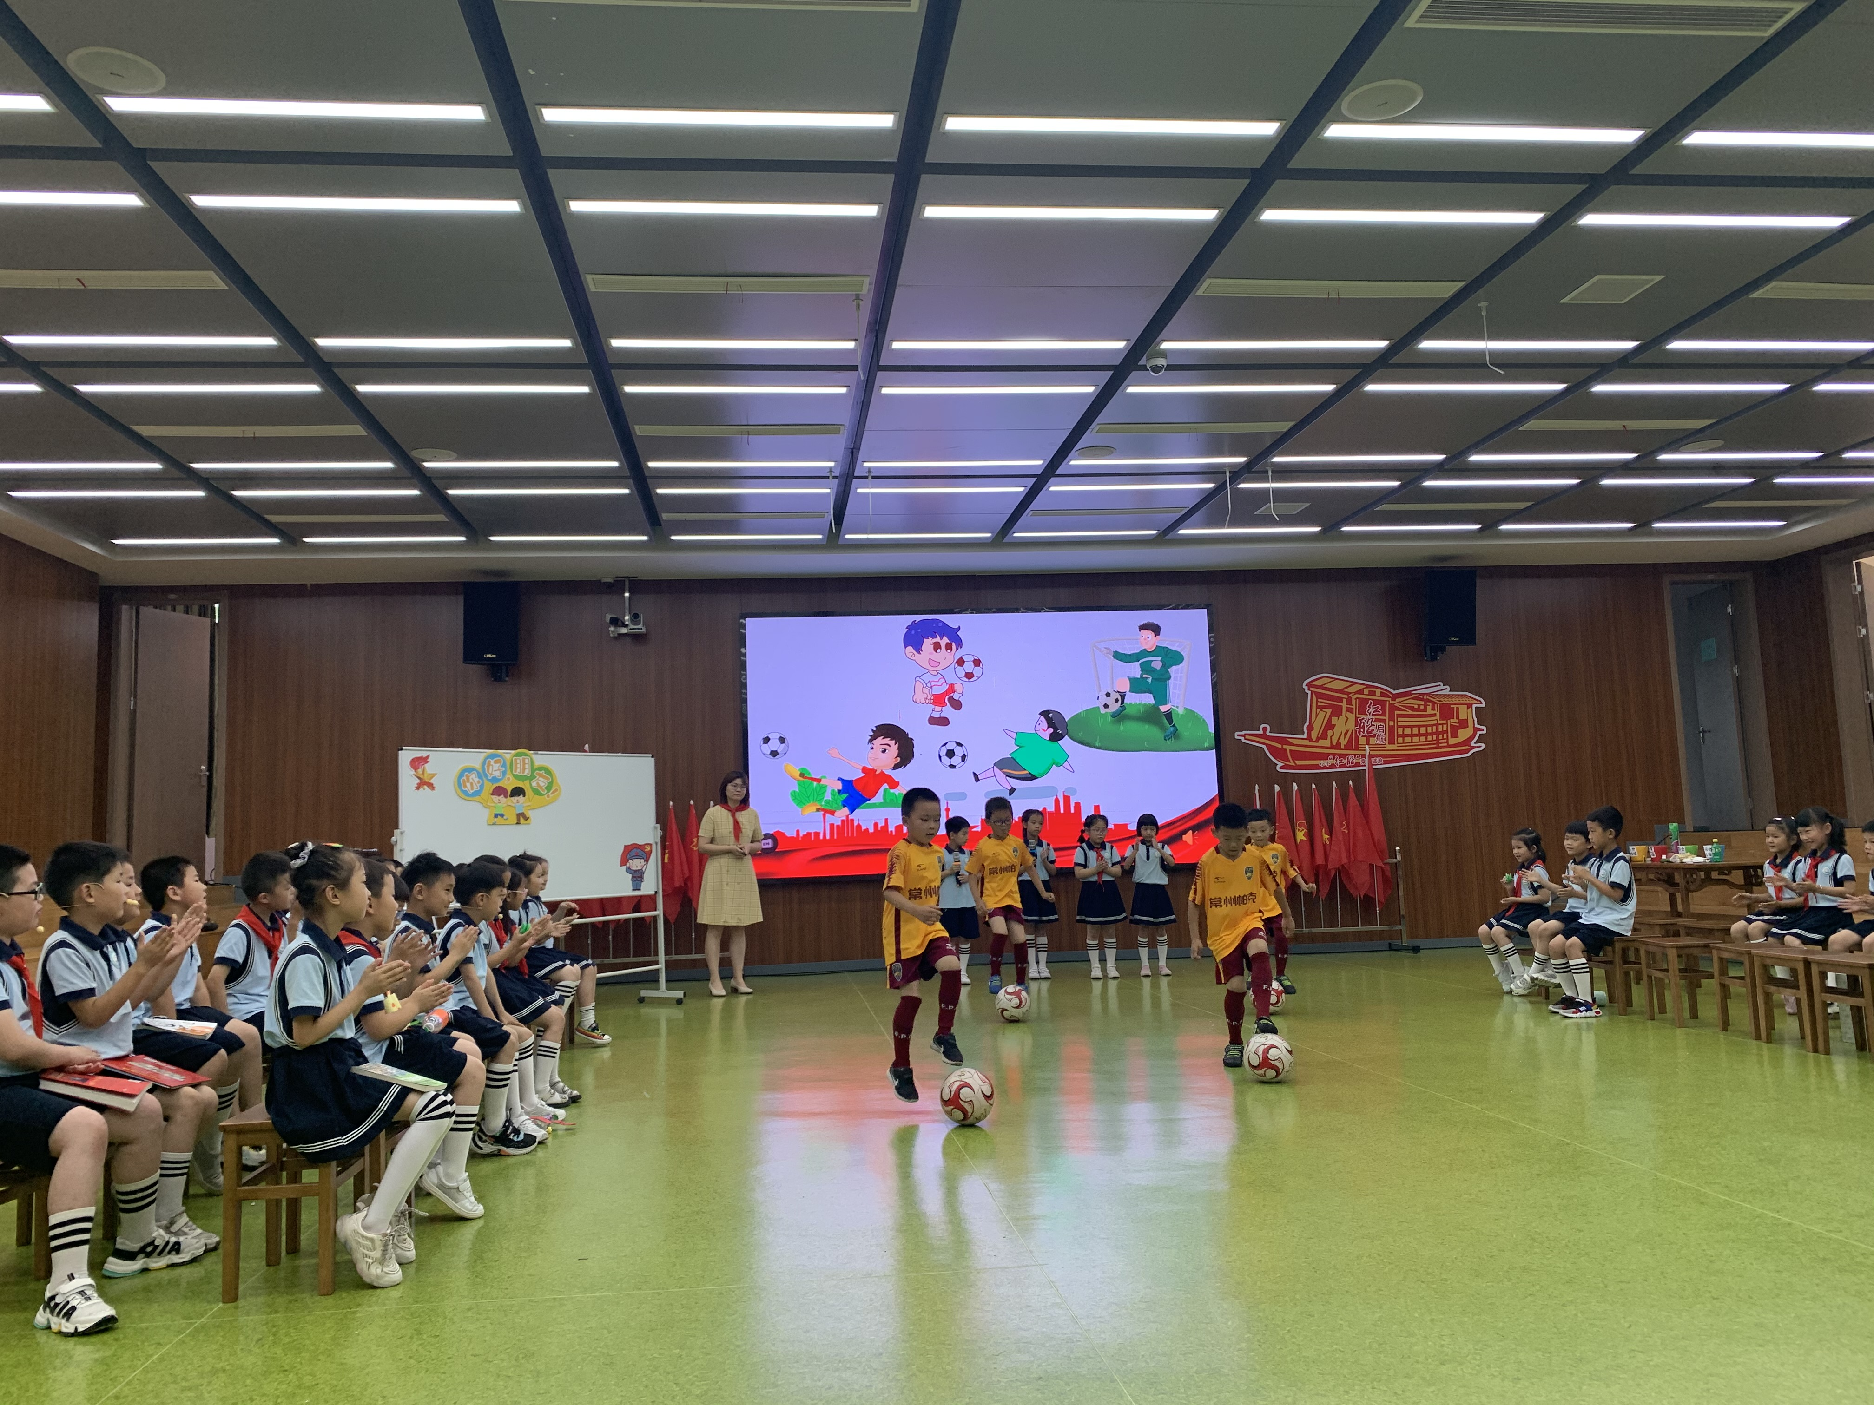
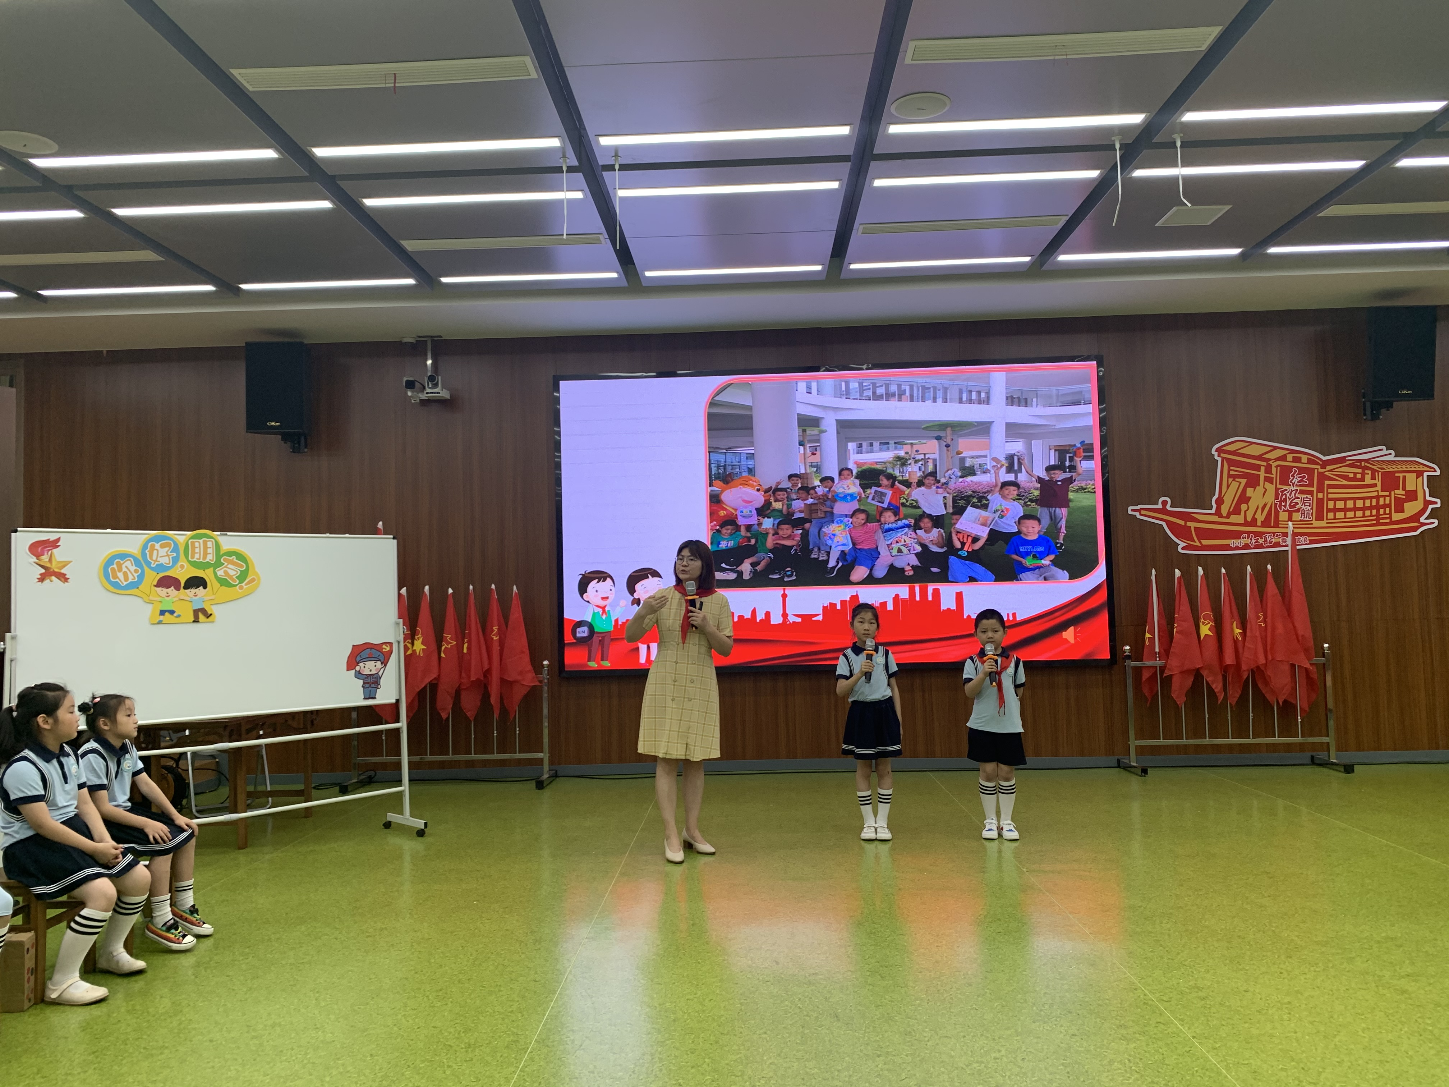
区级队课
《你好，朋友！》

Slide 9
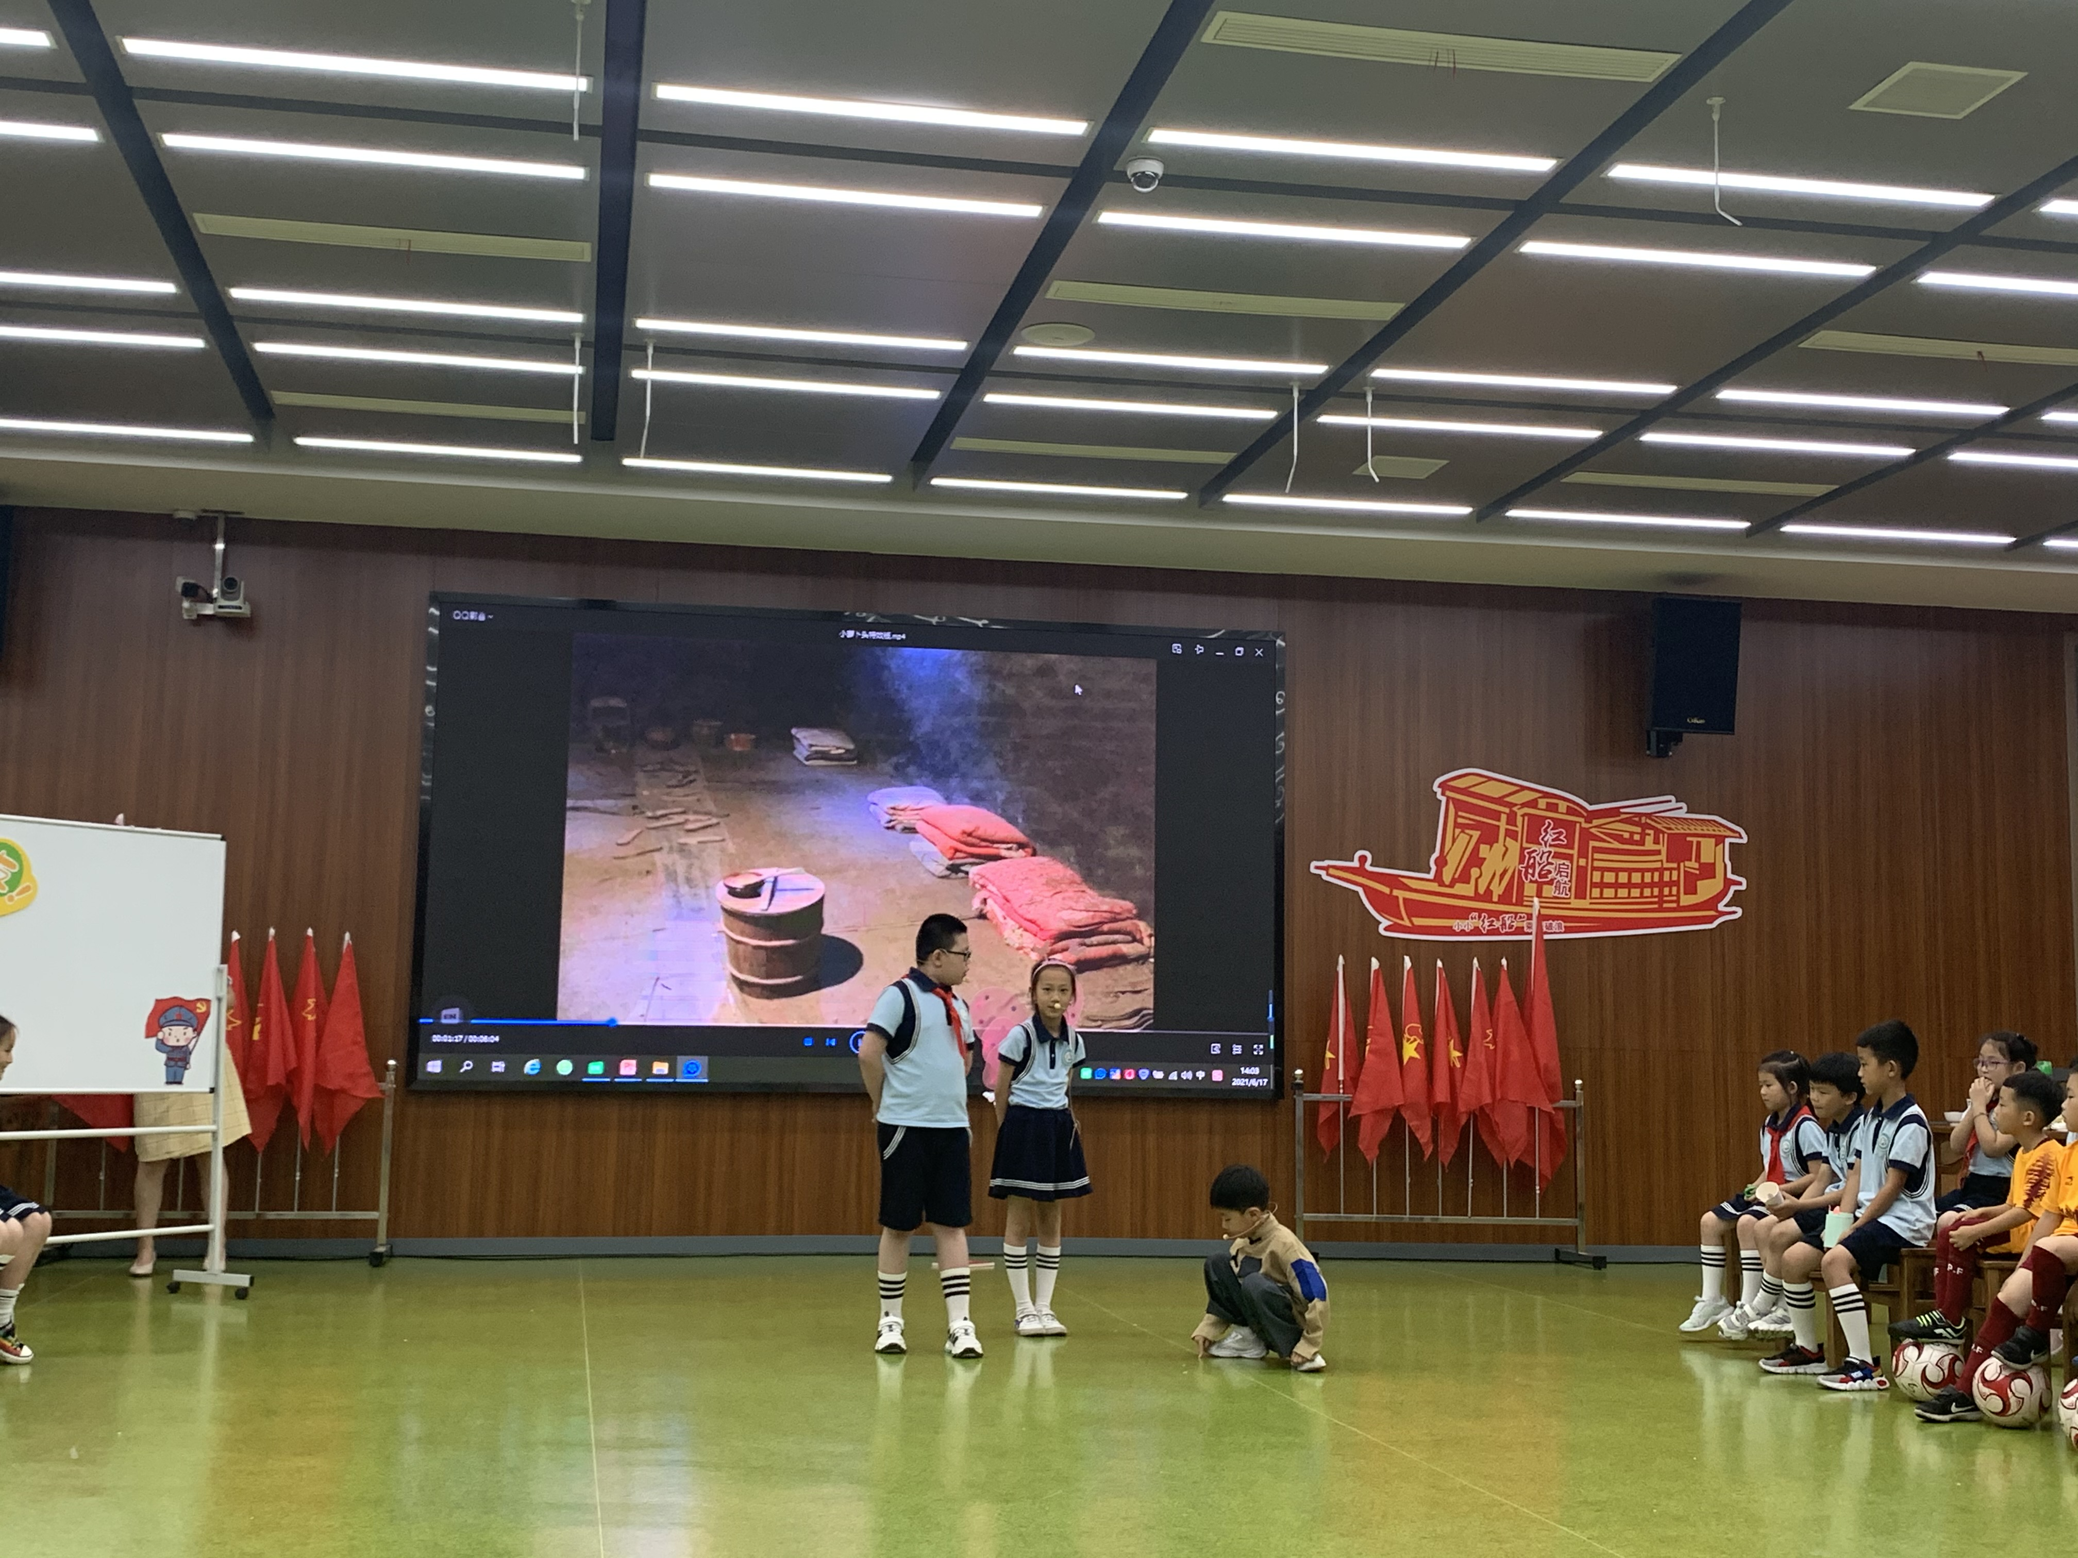
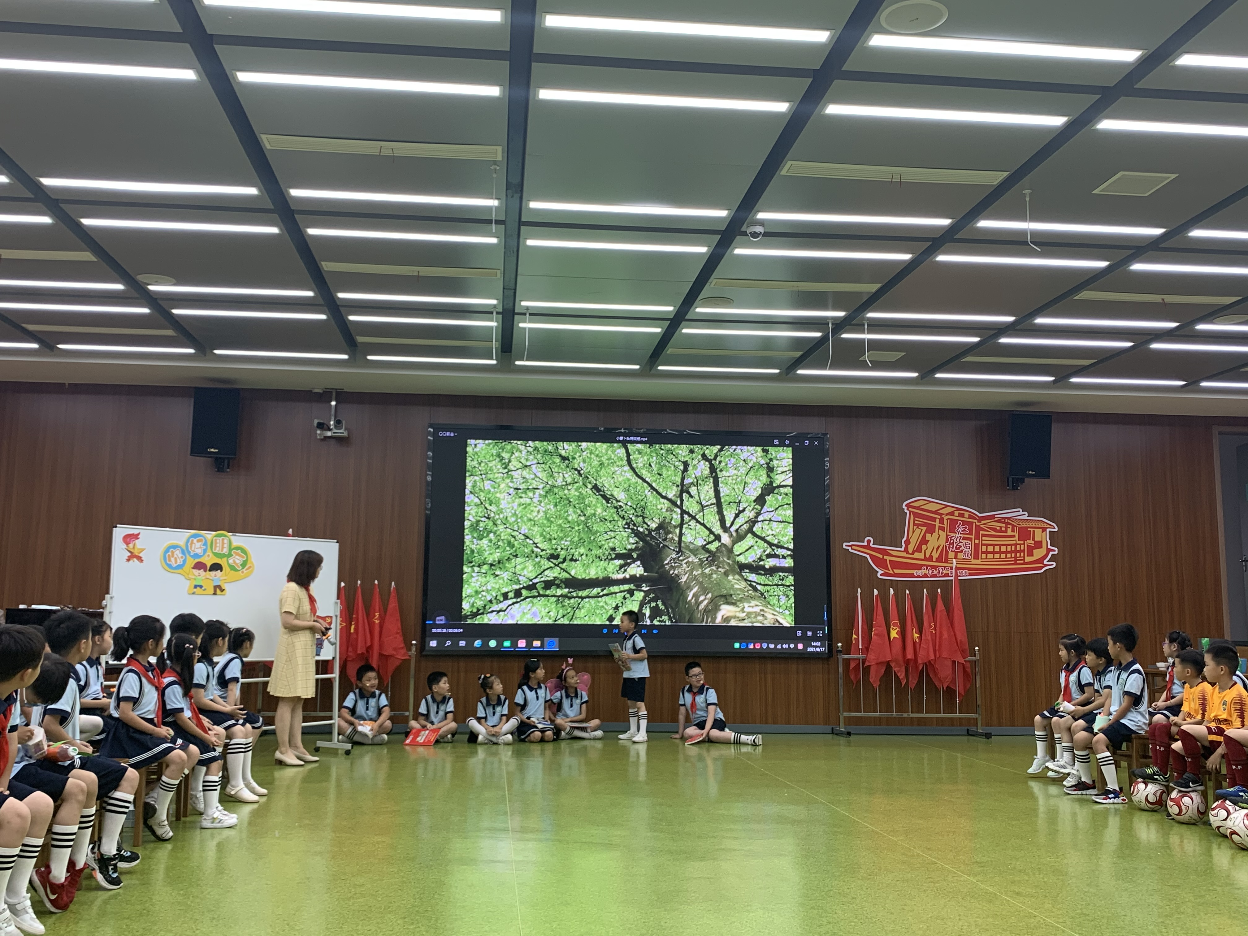

Slide 10
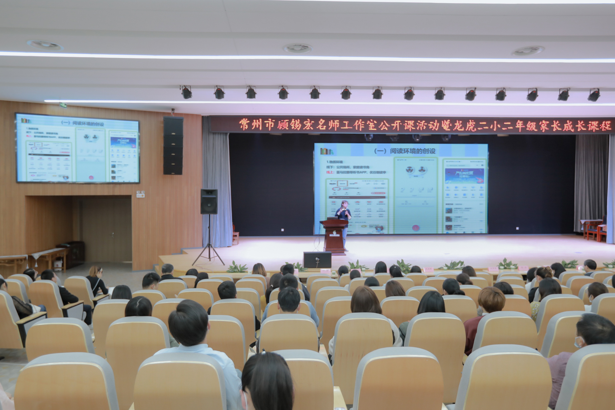
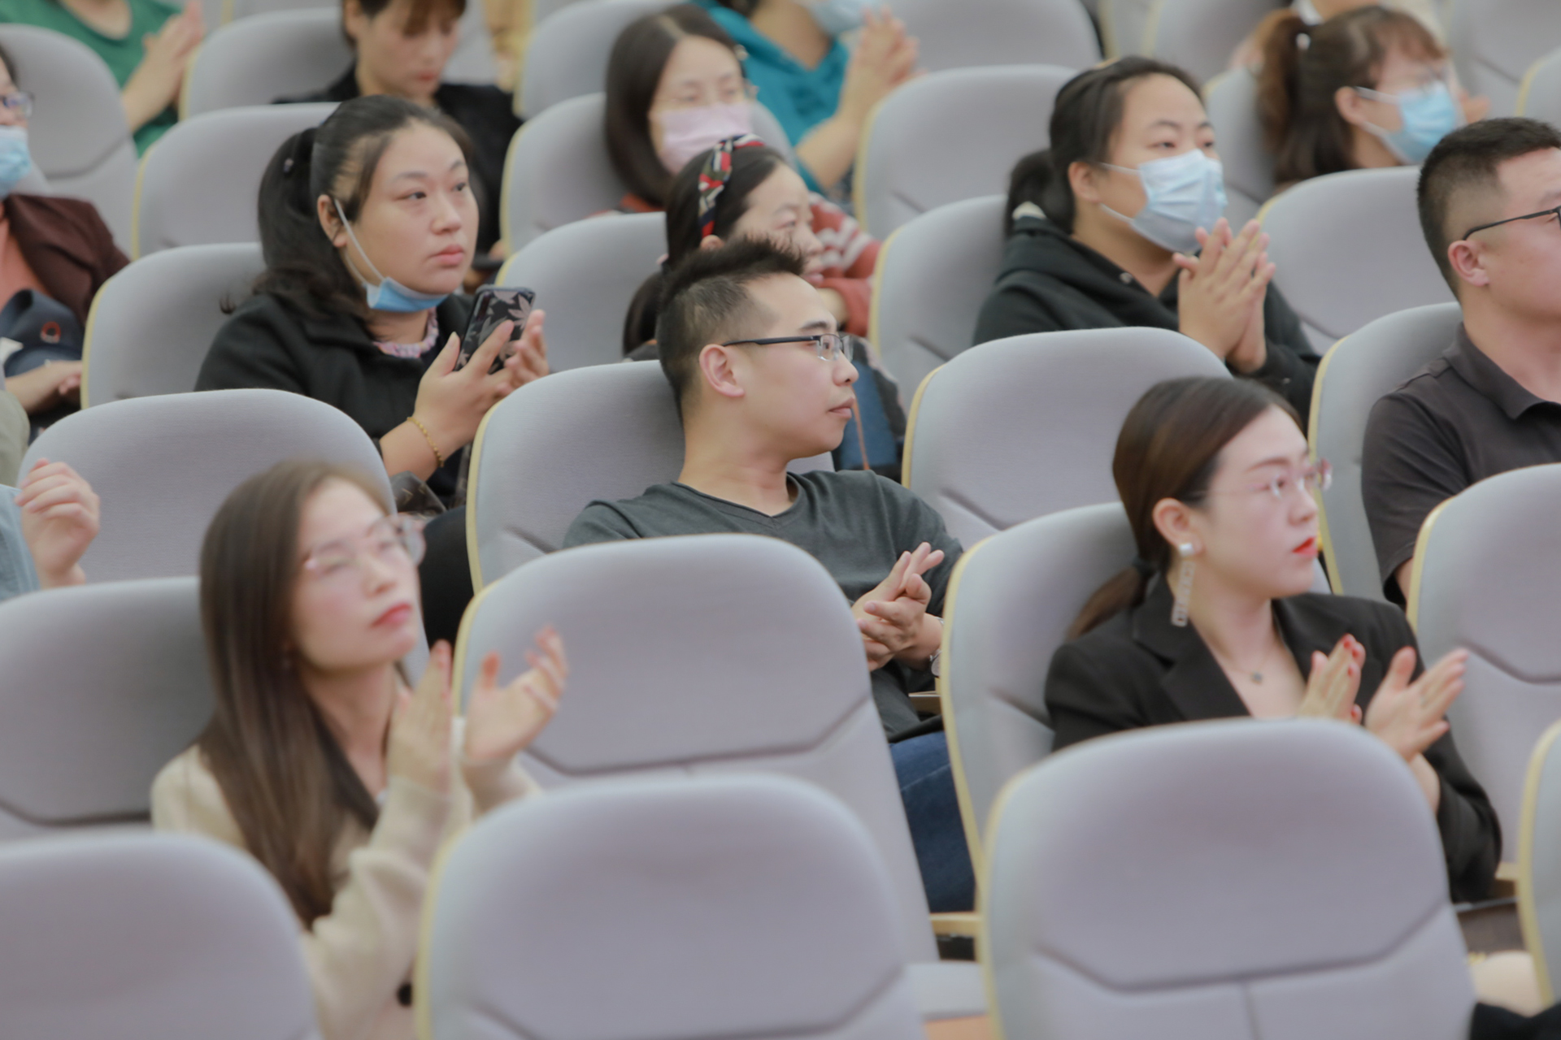
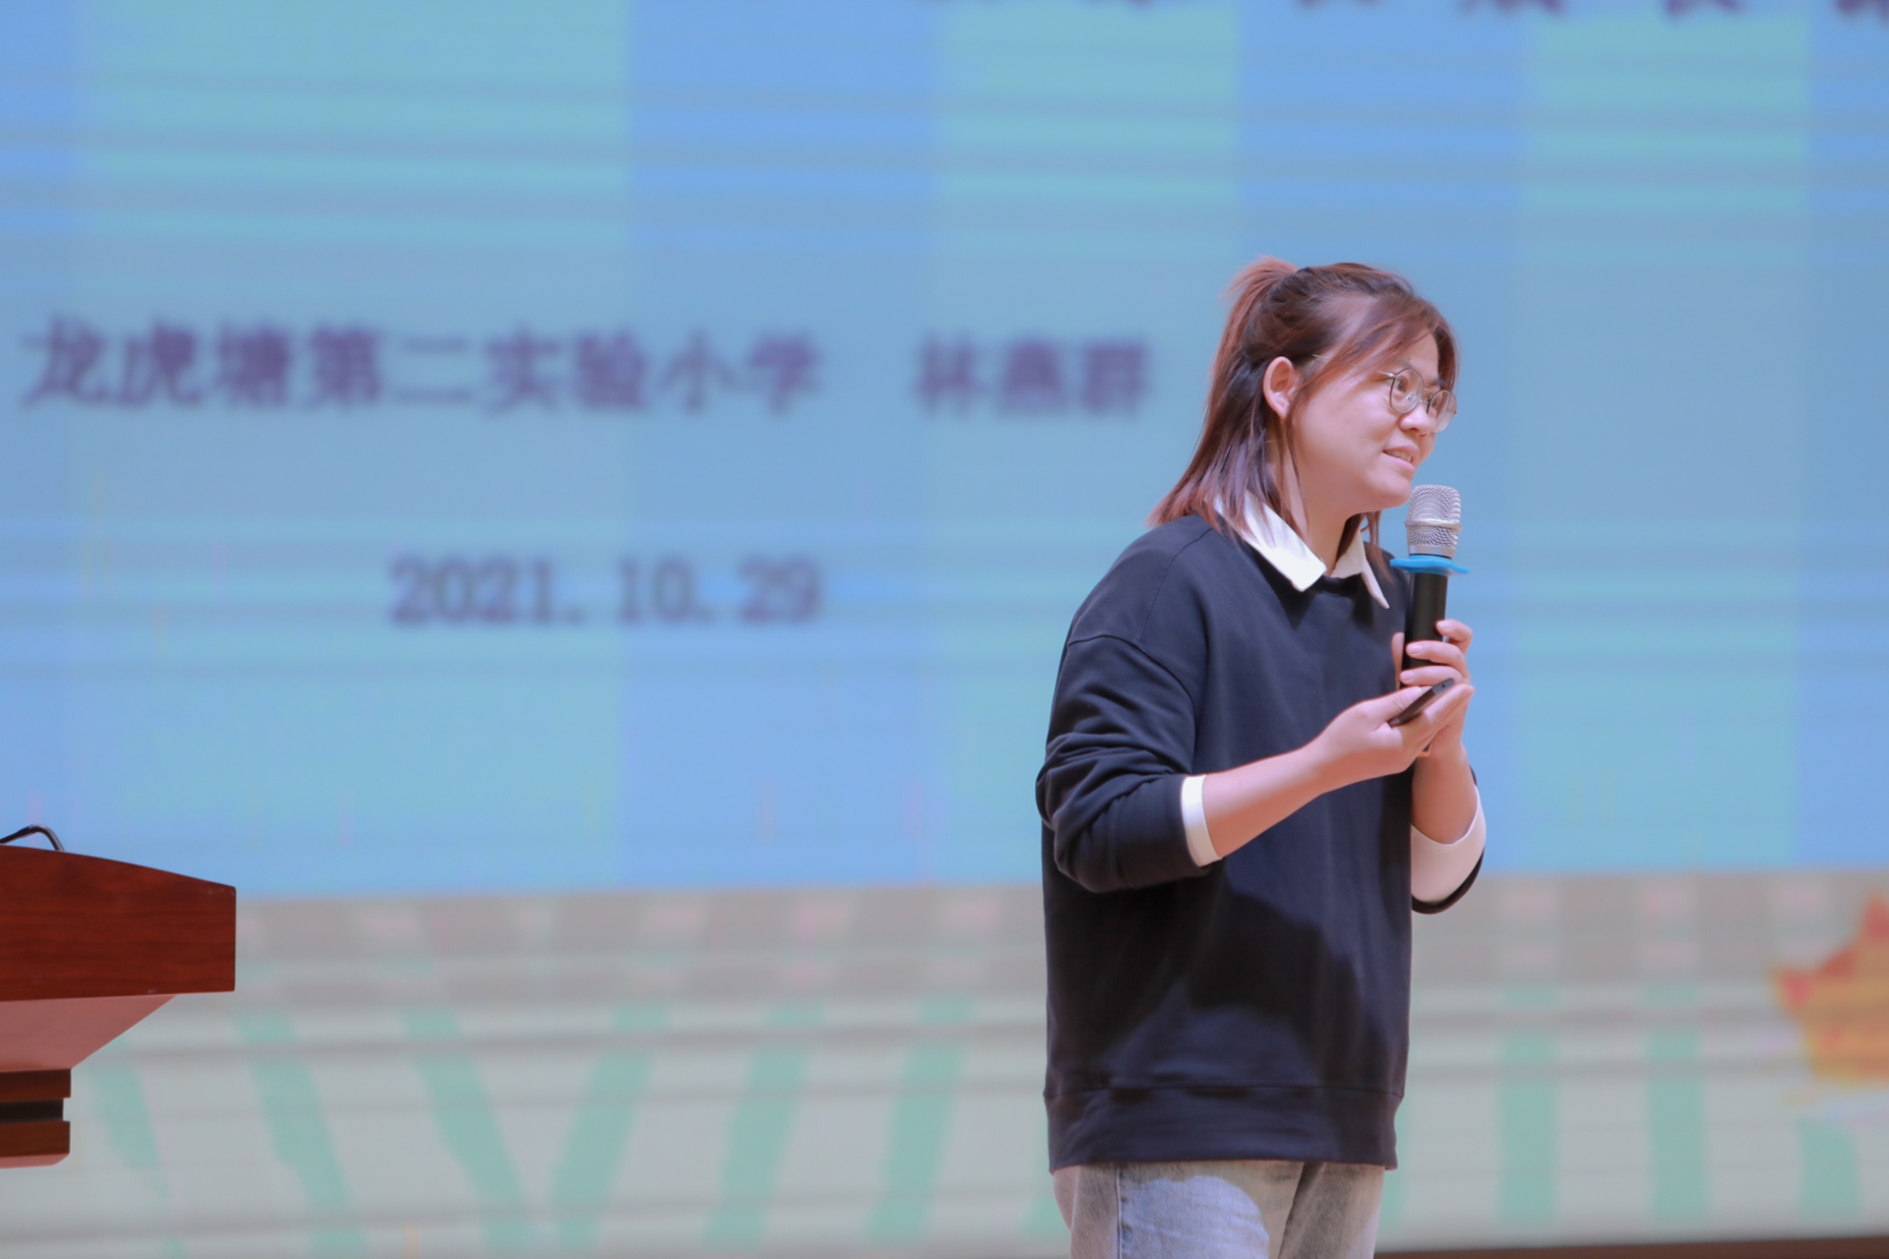
聚焦“双减”支招家庭阅读，促进高效陪伴
市级课《亲子阅读，让陪伴更高效》

Slide 11
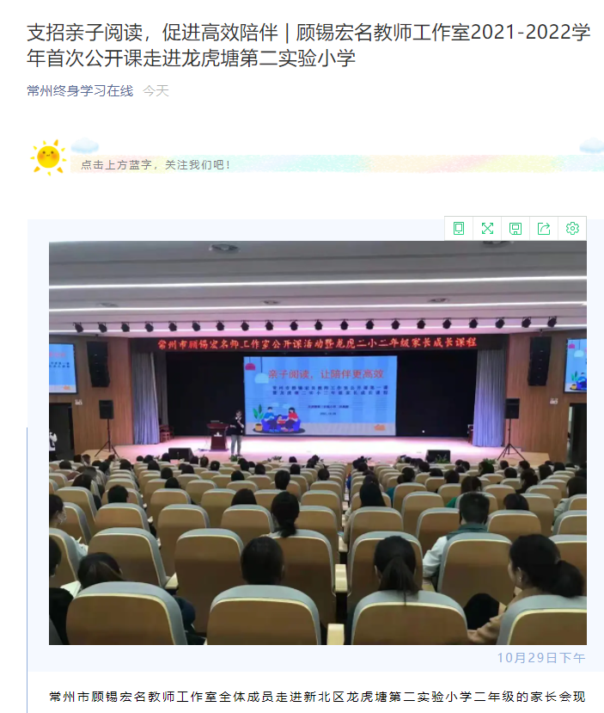
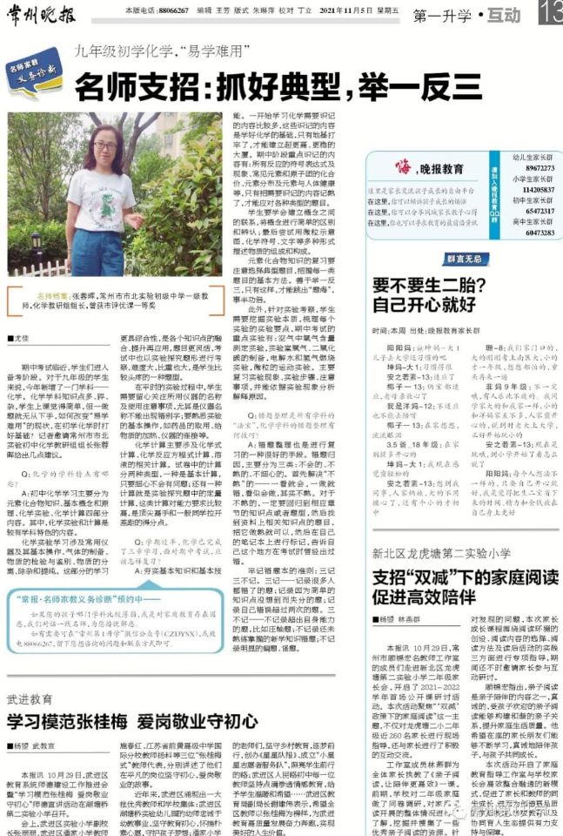

Slide 12
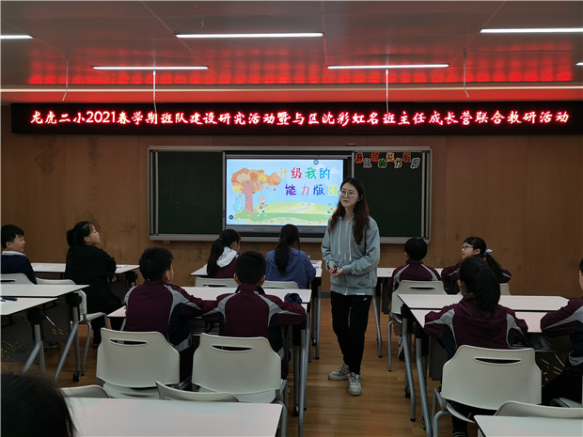
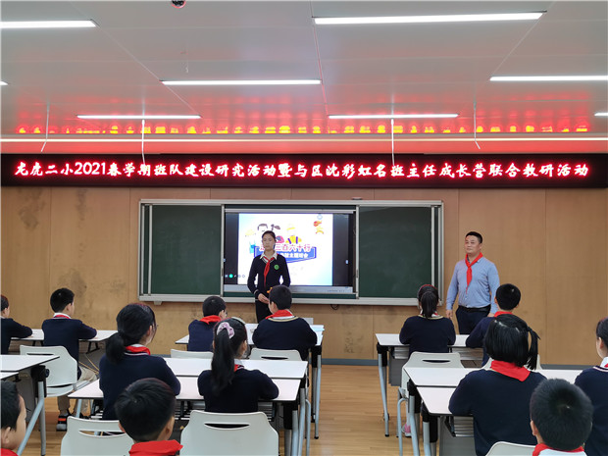
《升级我的能力版图》朱莹 《走近三百六十行之职业体验汇报》章宏恒
与区沈彩虹“高级班主任”成长营联合教研活动。
围绕六年级毕业季活动的研究为主题，
是我校品格提升项目在课程建设方面的一次具体推进。

Slide 13
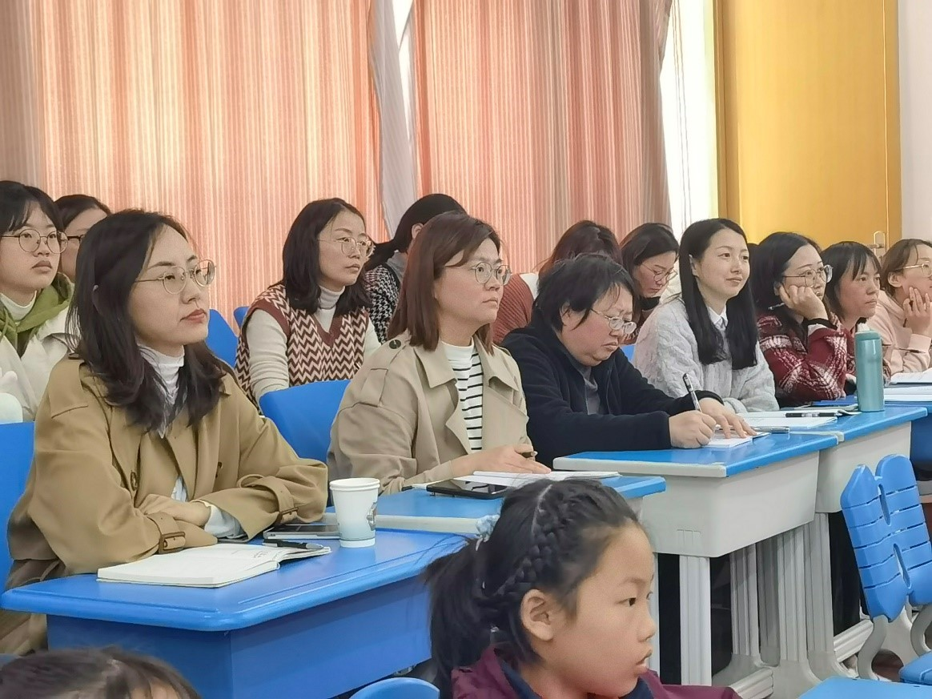
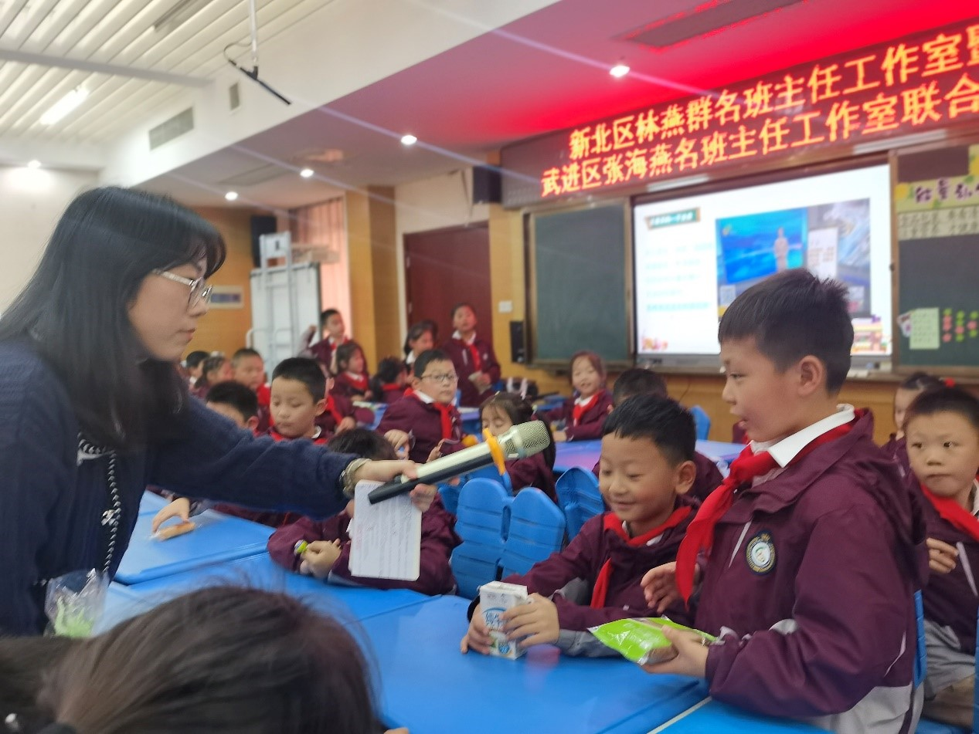
吴艳《能量补给 健康升级》
跨区域联合活动：武进区张海燕名班主任工作室成员、湖塘桥实验小学张海燕家庭教育工作坊联合教研活动。
聚焦了“双减”政策实施之后学生的真实成长需求，贴近学生的生活。研讨过程帮助在座班主任理清了今后班主任常规工作的新思路：秉持活动育人的原则，让学生们在“应时、应需、应生”的主题活动中健康成长，全面发展。

Slide 14
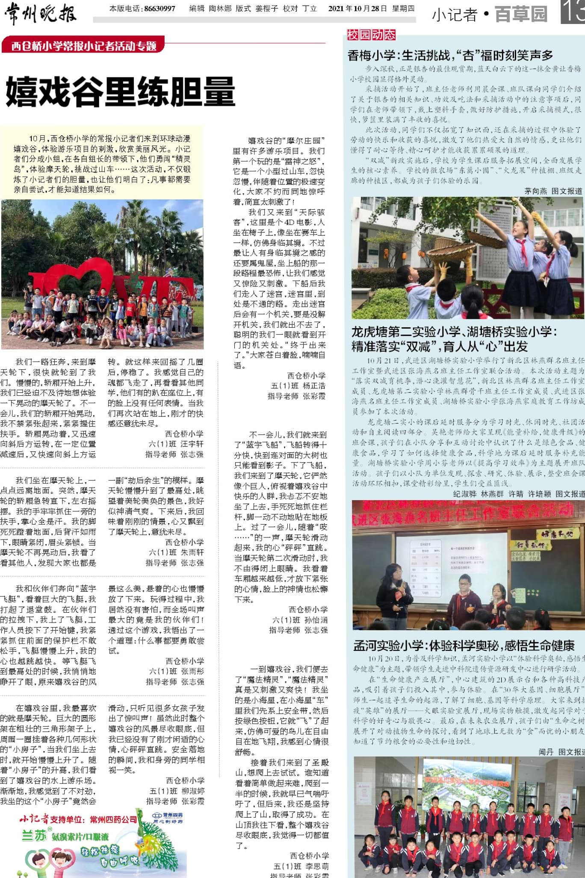

Slide 15
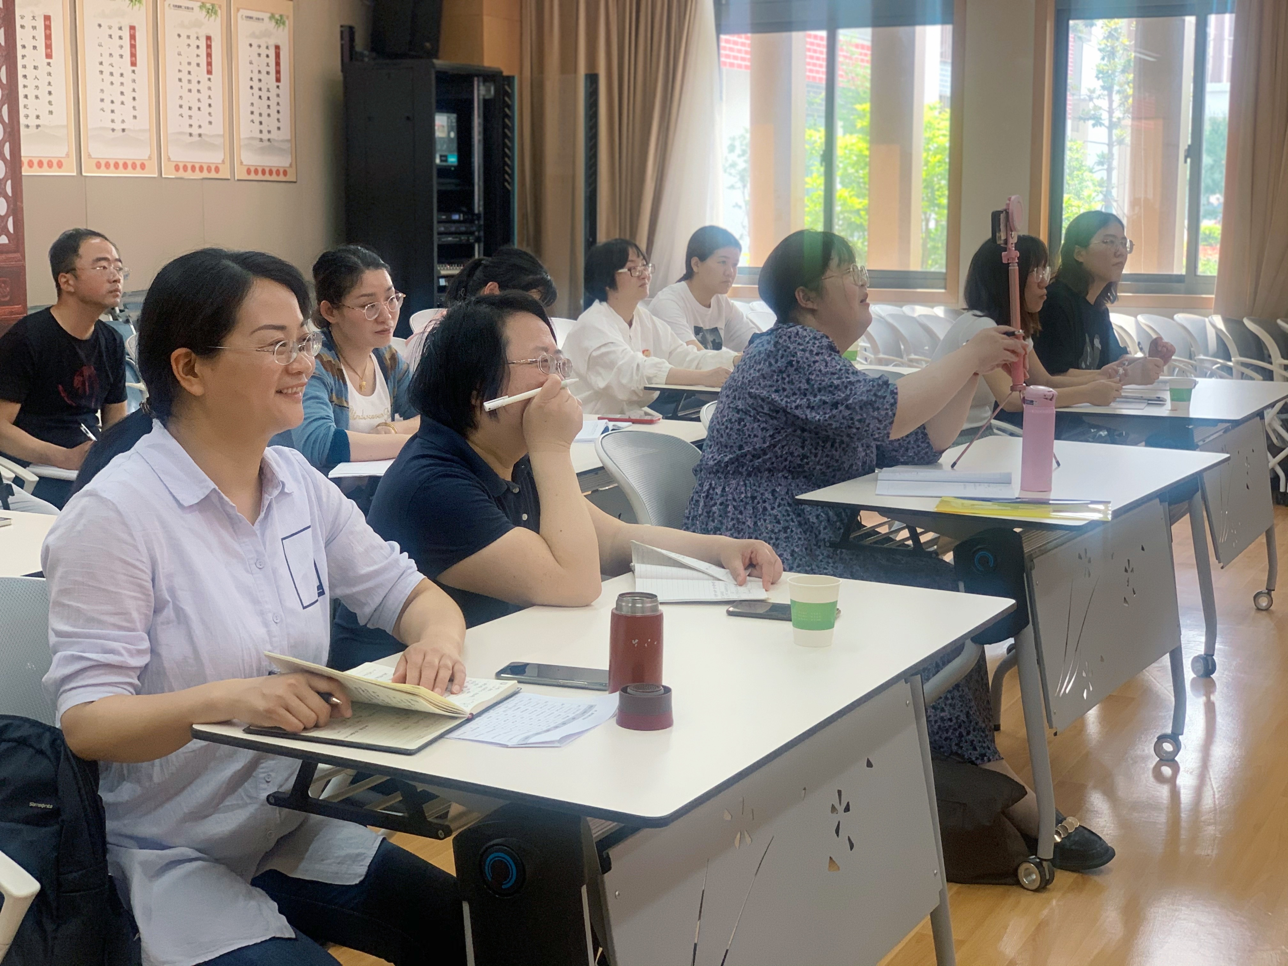
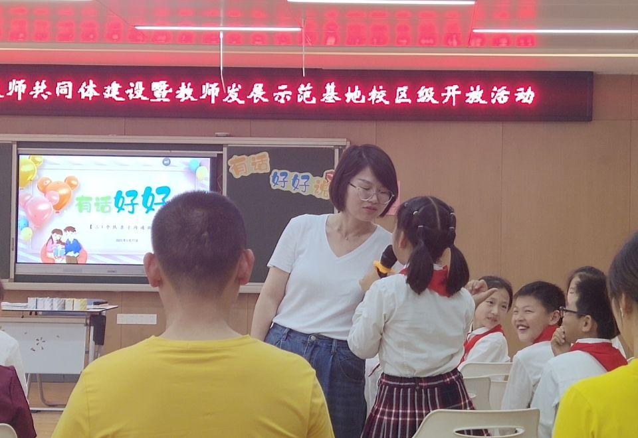
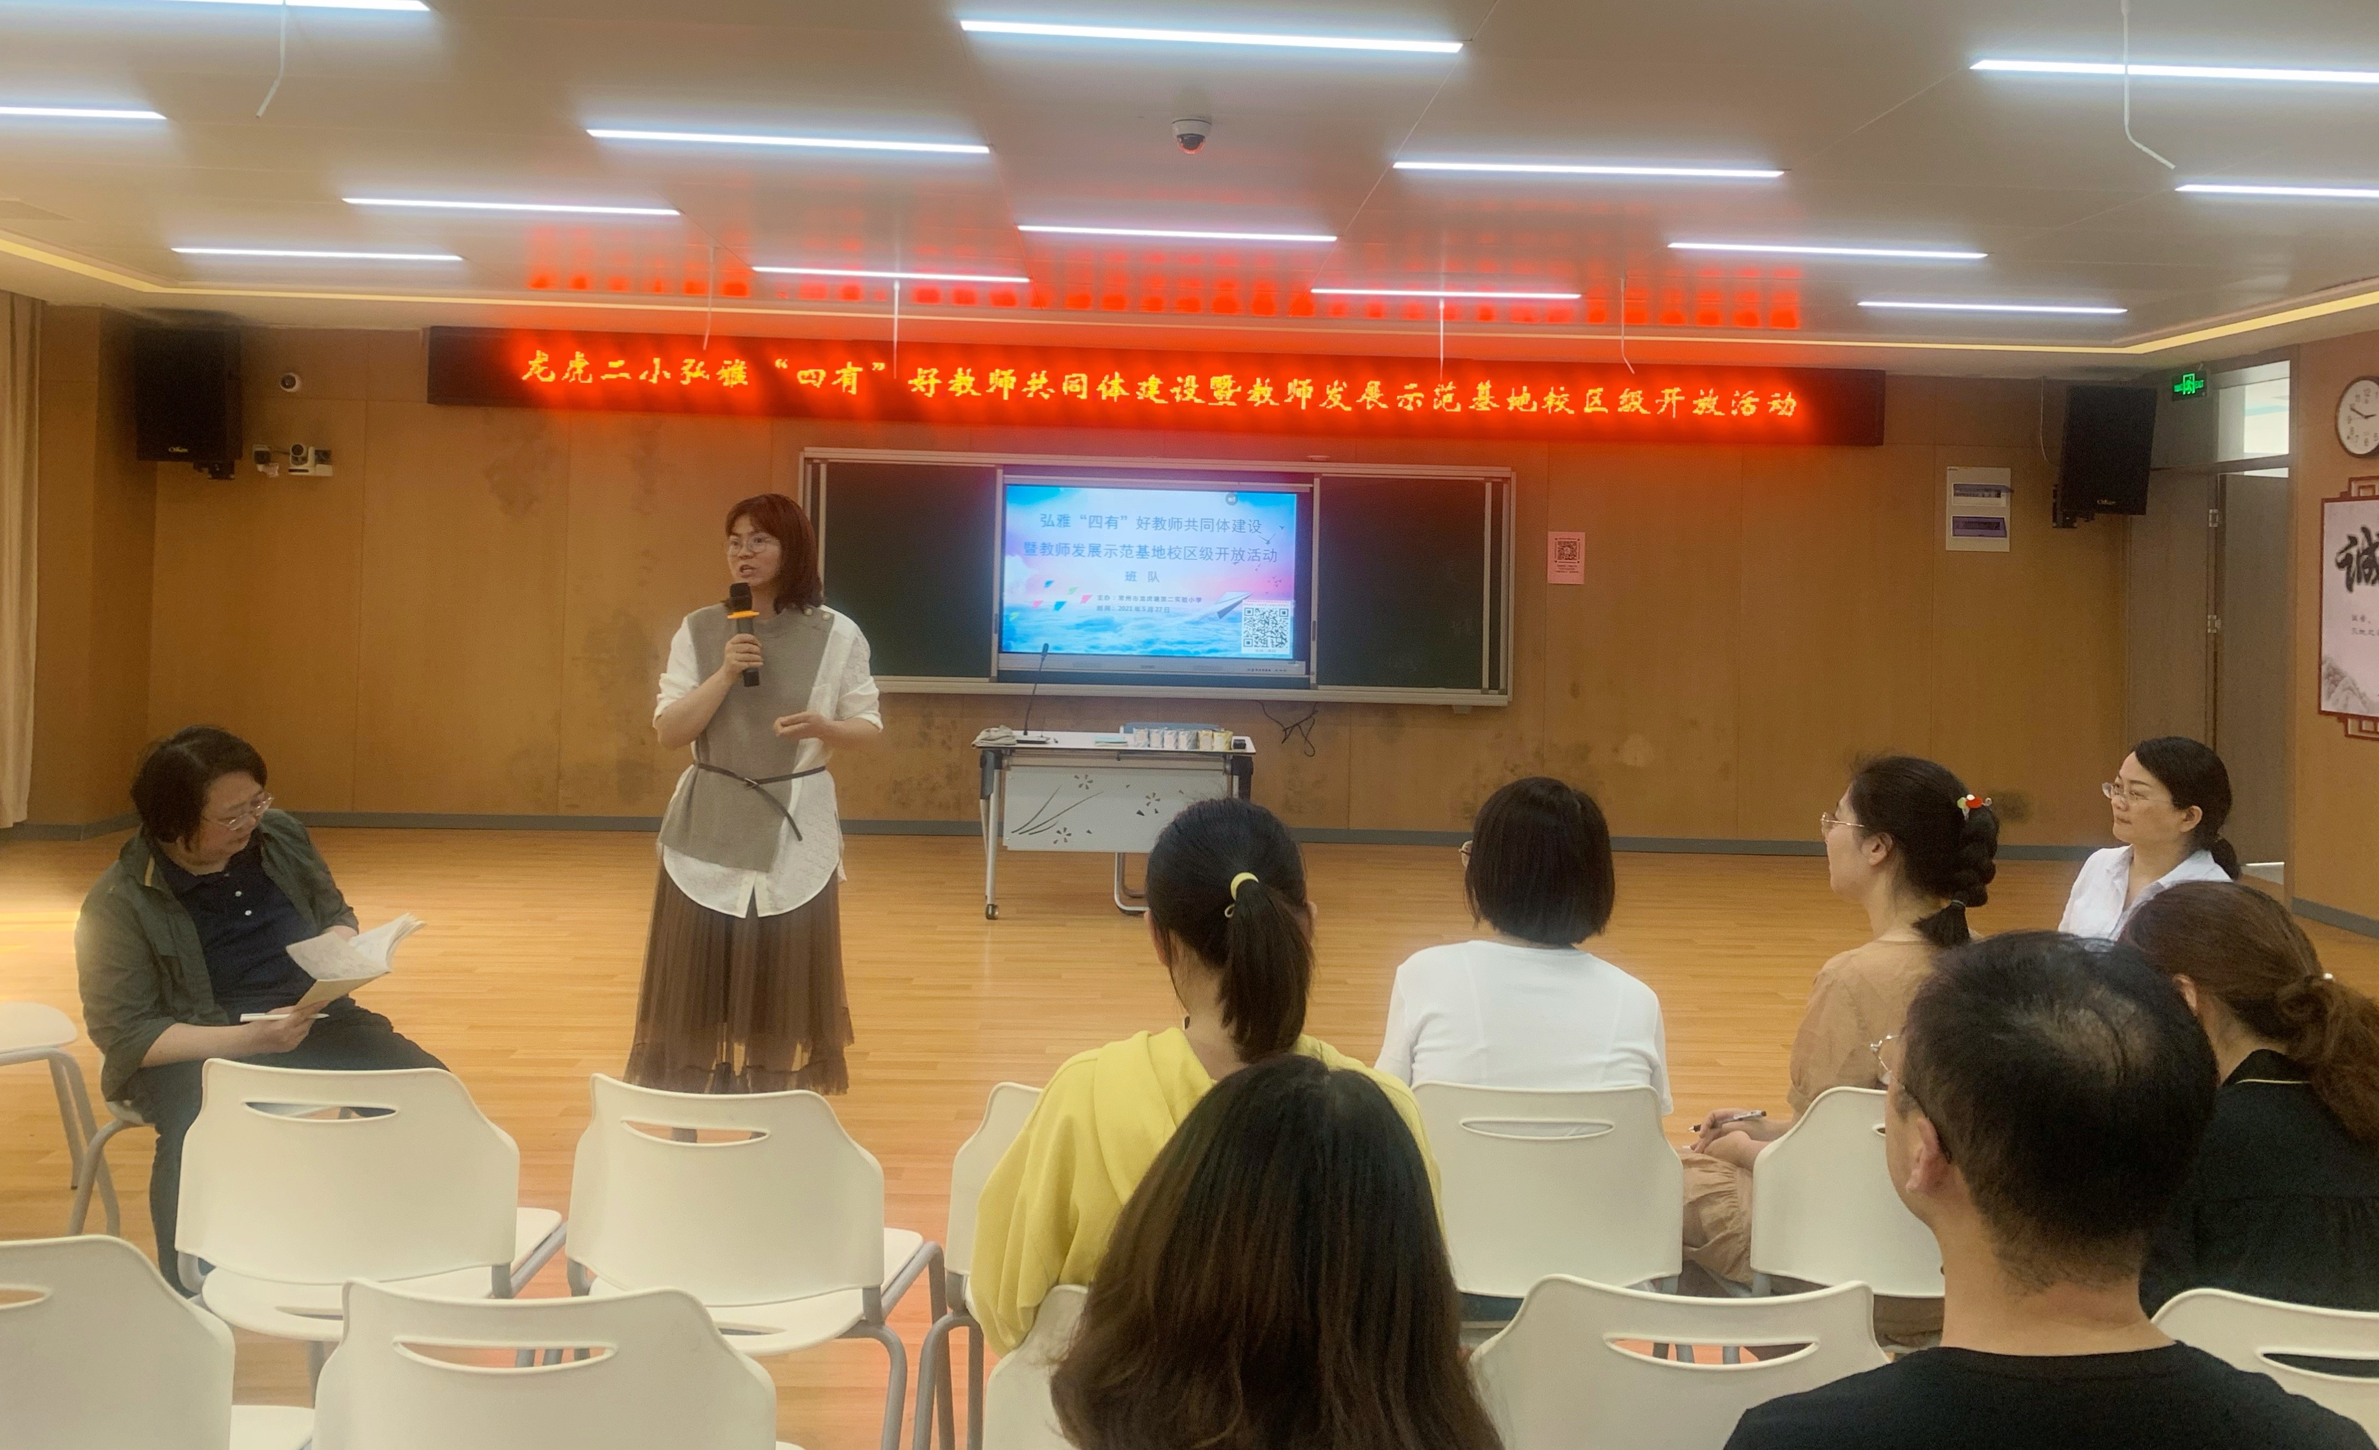
黄汝群《有话好好说》
聚焦亲子沟通
给予学生切实的生活指导，
助力学生优化生活品质。
打开教室的大门，
实现了老师、家长和学生的多维沟通。

Slide 16
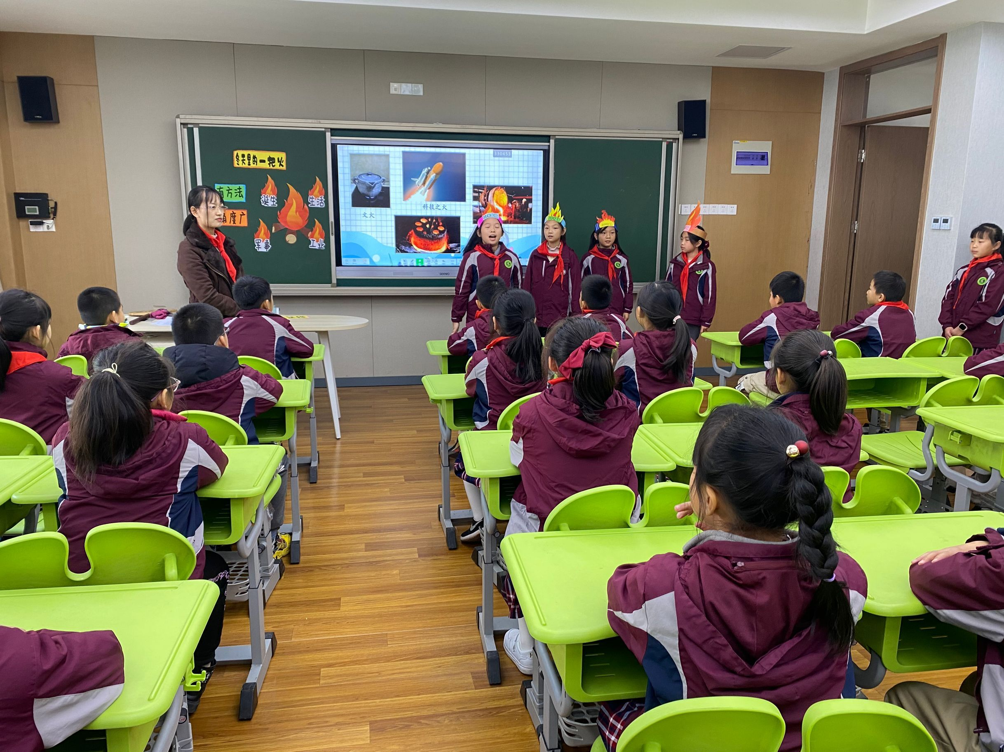
聚焦“整合融通，让班队活动更高效”
班级微观推进：
课堂观摩《冬日里的一把火》
年级实施策略：
组长微讲座《规划整合，融通共生》

Slide 17
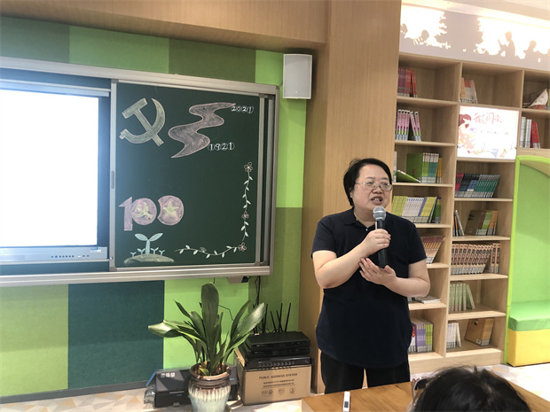
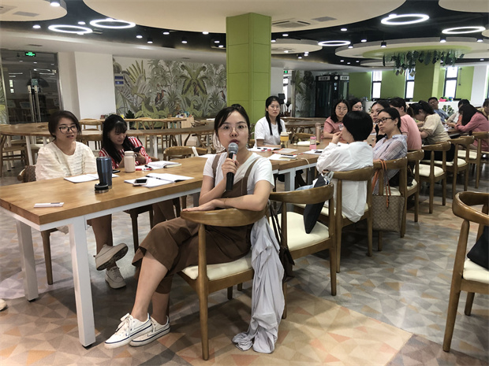
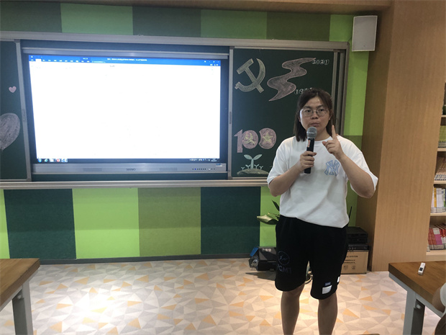
探究自主专业发展
助力骨干高效成长

Slide 18
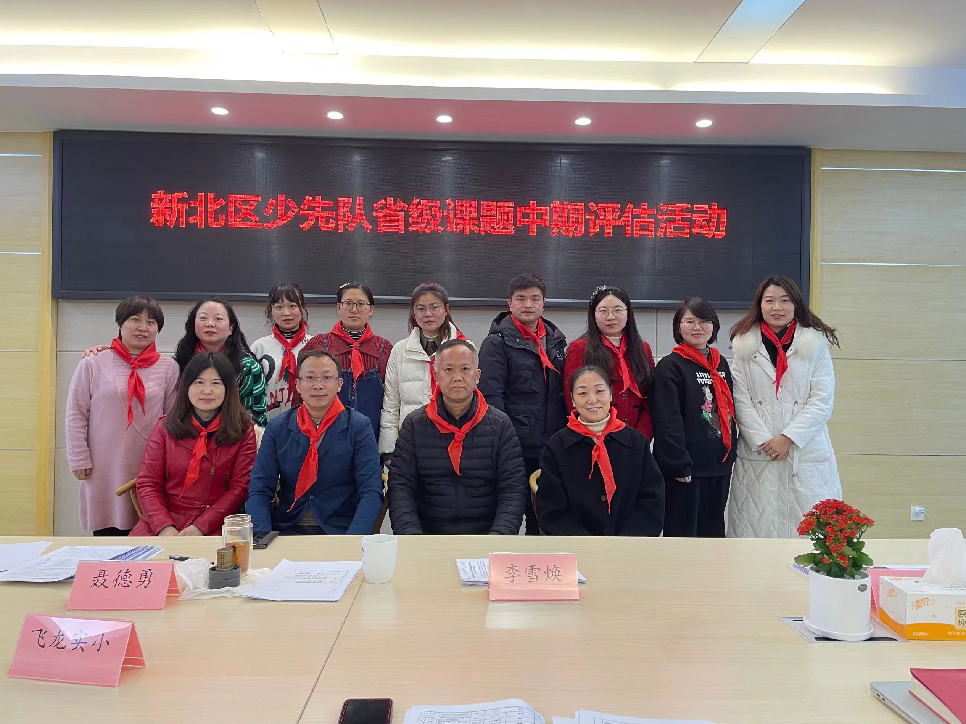
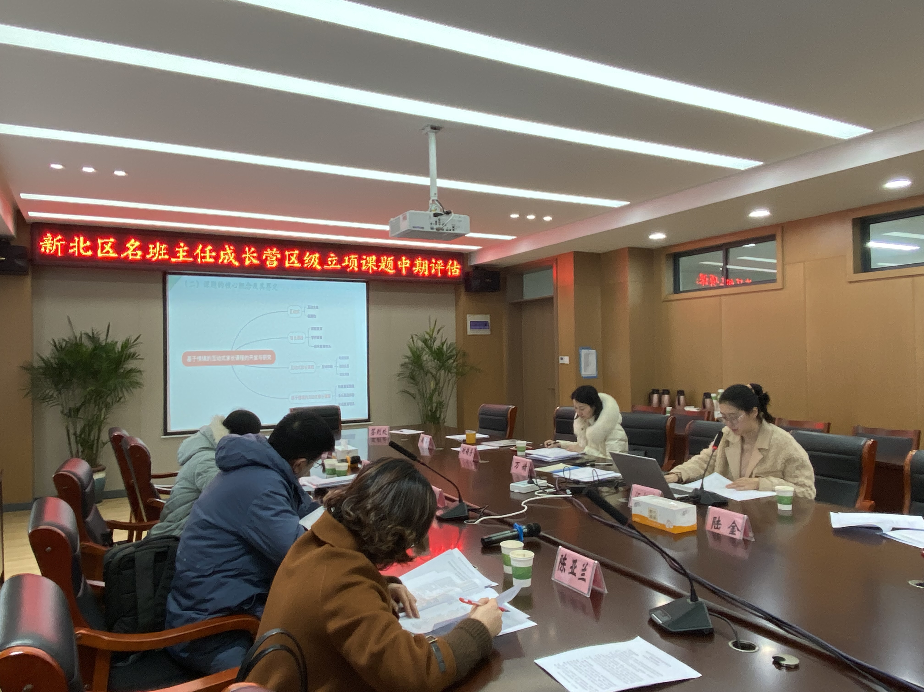
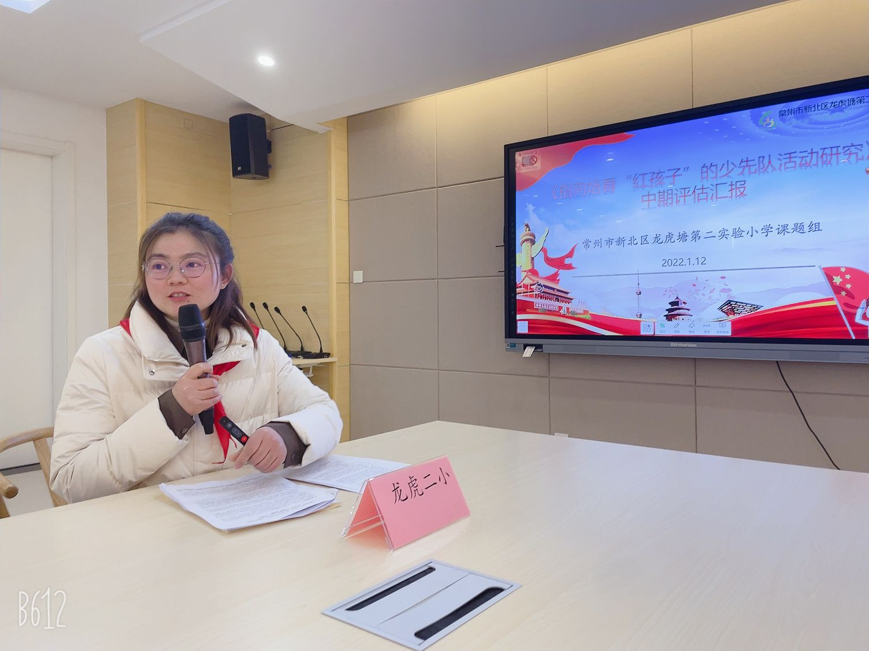
1个省级少先队课题
主持人：林燕群 吴静娟
3个区级德育课题
《终身学习视野下小学生公益活动课程建设研究》主持人：林燕群
《指向学生领导力开发的假日玩伴团建设研究》主持人：周菲、林燕群
《基于情境的互动式家长课程的开发与研究》主持人：万婧、黄莺
项目研究 全员卷入

Slide 19
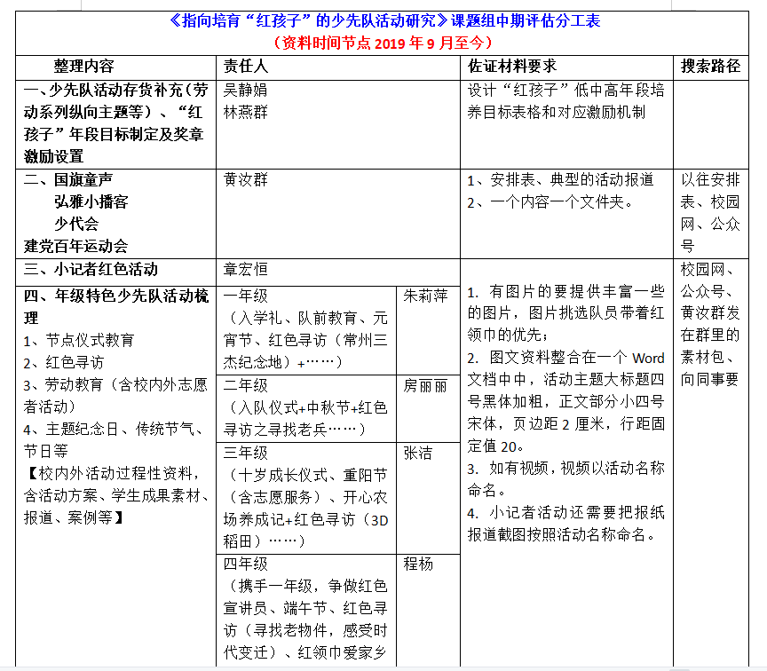

Slide 20
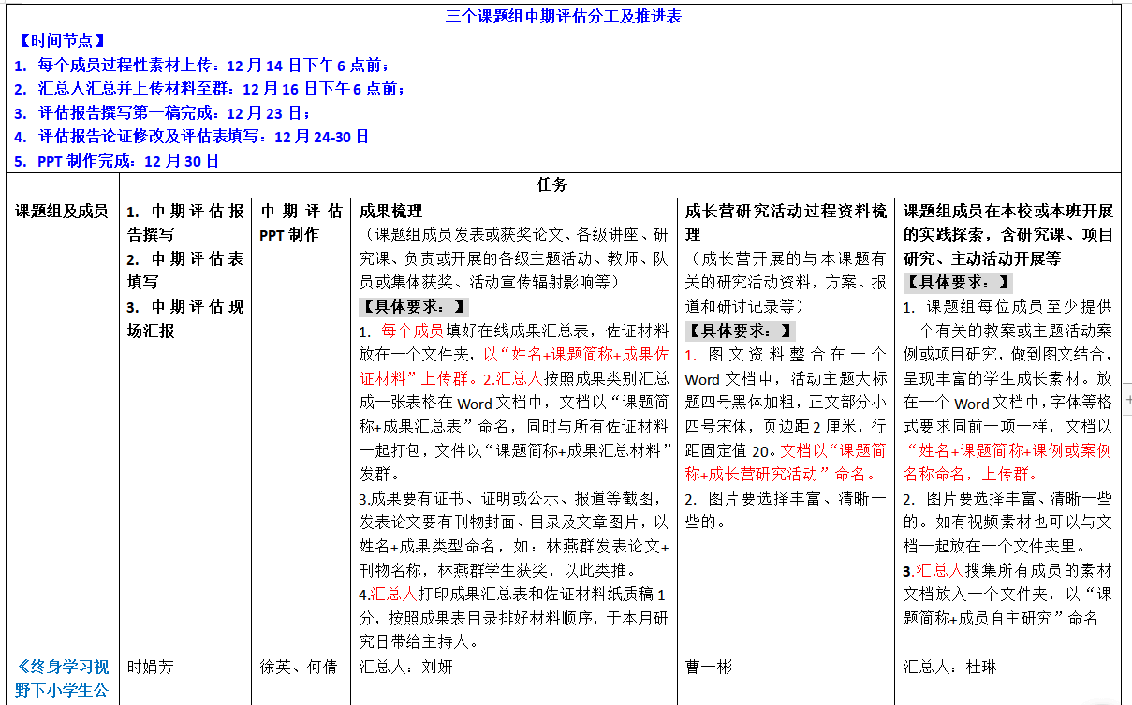

Slide 21
2021.11 | 《多方联动拓空间，整合融通增实效》获省优秀论文评选一等奖 | 江苏省关工委
2021.5 | 《多元赋能家庭教育，构建终身学习生态圈》常州市家庭教育指导论文特等奖 | 常州市教育局
2021.01 | 《学生成长才是最好的教育》发表 | 省级期刊《新班主任》
2021.04 | 《政治社会化视角下培育“红孩子”的内涵探究》发表 | 省级期刊《新一代》
2021.09 | 《指向学生领导力开发的少儿玩伴实践探究》发表 | 省级期刊《家长》
2021.09 | 《多元赋能家庭教育，构建终身学习生态圈》发表 | 省级期刊《当代家庭教育》
2021.10 | 《参与社区文化治理，创生多元赋能学习场》发表 | 省级《成才之路》
2021.10 | 《指向学生领导力开发的少儿玩伴团建设路径初探》发表 | 国家级核心期刊《教育界》

Slide 22
THANK
YOU

